Slide 1
муниципальное бюджетное дошкольное образовательное учреждение «Детский сад № 42 комбинированного вида»
Семь чудес Кузбасса.

Slide 2
Семь чудес Кузбасса. История создания.
В 2012 году при подготовке к празднованию 70-летия Кемеровской области жители подвели итог областного конкурса «Семь чудес Кузбасса», опубликовав свою версию. Цель конкурса заключалась в выявлении и популяризации уникальных и наиболее значимых исторических, культурных, архитектурных и природных объектов, расположенных на территории Кузбасса. На конкурсе было представлено 85 объектов со всего региона: музеи, скульптуры, природные памятники, и даже заводы и разрезы. Победители были определены после открытого интернет-голосования, длившегося три месяца, а также после подсчета голосов, поступивших в письменном виде. По итогам конкурса издан памятный альбом «Семь чудес Кузбасса», а изображения объектов используются в оформлении населенных пунктов угольного края и при производстве сувенирной продукции.

Slide 3
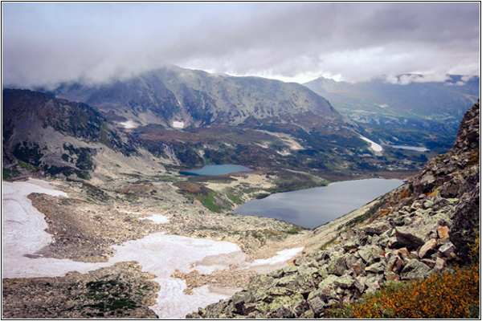
Семь чудес Кузбасса. Первое чудо –Поднебесные Зубья.
Поднебесные Зубья – это один из живописнейших горных районов Кузнецкого Алатау расположен в 60 км к западу от г. Междуреченска.

Slide 4
Семь чудес Кузбасса. Первое чудо-Поднебесные Зубья.
Кристально чистый воздух и необыкновенная красота природы привлекают туристов, совершающих летние пешие и зимние походы. В зимний сезон Поднебесные Зубья пользуются популярностью среди горнолыжников, летом широко распространен водный туризм-сплав по горным рекам. В Поднебесных Зубьях построены домики-приюты, работающие круглый год.

Slide 5
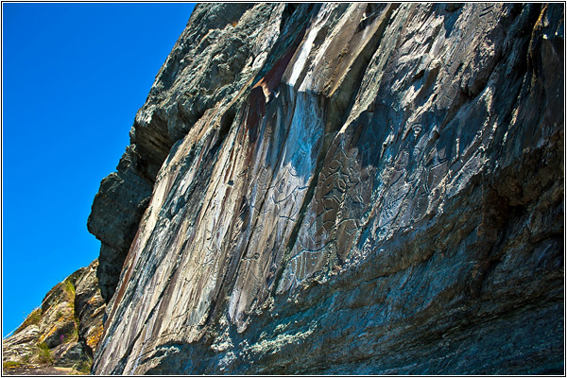
Семь чудес Кузбасса. Второе чудо- Томская писаница.
Томская писаница это музей-заповедник под открытым небом. На правом скалистом берегу реки Томь, в границах Яшкинского района, найдены рисунки древних людей.

Slide 6
Семь чудес Кузбасса. Второе чудо-Томская писаница.
На правом скалистом берегу реки Томь находятся уникальные рисунки древних людей - петроглифы, составляющие единую группу памятников наскального искусства Притомья. Петроглифы-это выбитые или нанесённые краской изображения на каменной основе (от др.-греч. πέτρος — камень и γλυφή — резьба). Могут иметь самую разную тематику — ритуальную, мемориальную, знаковую Рисунки представлены изображениями лосей, медведей, птиц, личин, лодок. "Томская писаница" – первый в Сибири музеефицированный памятник наскального искусства, уникальный комплекс истории и культуры народов Евразии. Древнее природно-историческое святилище содержит около 280 рисунков.

Slide 7
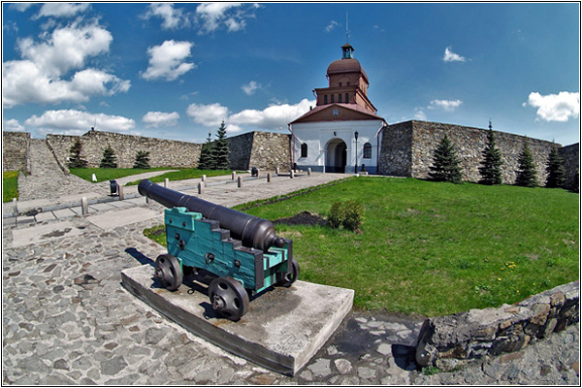
Семь чудес Кузбасса. Третье чудо- Кузнецкая крепость.
Кузнецкая крепость –расположена в городе Новокузнецке. Заложена в 1799 году на горе Вознесенской. Площадь крепости составляет около 20 гектар.

Slide 8
Семь чудес Кузбасса . Третье чудо- Кузнецкая крепость.
Кузнецкая крепость – памятник истории, военно-инженерного искусства и архитектуры федерального значения. Крепость, заложенная на горе Вознесенской в 1799 г., является уникальным памятником для всей Западной Сибири, так как является единственным каменным сооружением 19 века, сохранившимся до наших дней. Каменная крепость на Вознесенской горе построена в городе Кузнецке, в 1799-1820 годах по распоряжению императора Павла I, как часть Сибирской линии для защиты Южной Сибири от китайской угрозы. Ни разу с момента постройки не участвовала в военных действиях. Упразднена как военная крепость в 1846г.

Slide 9
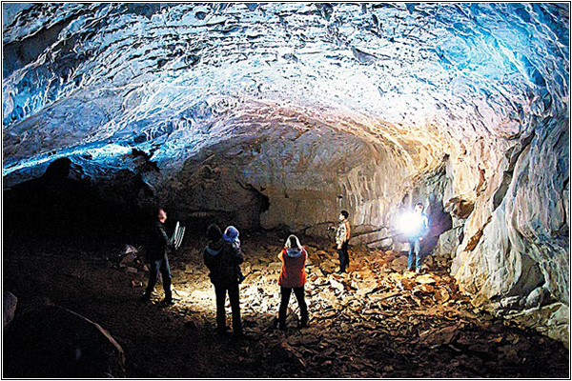
Семь чудес Кузбасса . Четвёртое чудо –Азасская пещера.
Азасская пещера - это памятник природы, протяжённостью 7 километров, расположен в Таштагольском районе в 18 км от посёлка Усть-Кабырза в истоках реки Азас.

Slide 10
Семь чудес Кузбасса Четвёртое чудо –Азасская пещера
Общая протяженность пещеры составляет 7 километров. Из пещеры вытекает ручей Азас. Это глухое место прославилось несколько лет назад, когда местные охотники увидели недалеко от пещеры «большое лохматое существо трехметрового роста». При приближении людей неведомое чудище скрылось в глубине пещеры, оставив большие следы на песке. Уникальность Азасской пещеры состоит в том, что она является местом обитания «снежного человека». Таких мест в мире – единицы!

Slide 11
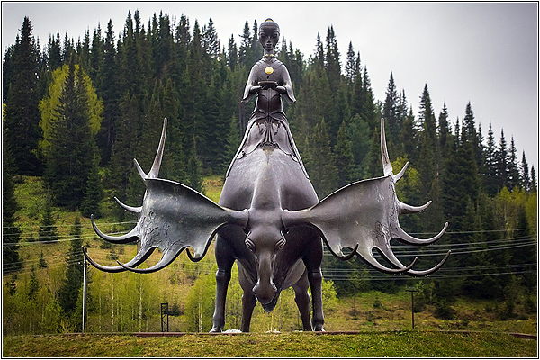
Семь чудес Кузбасса . Пятое чудо - скульптурная композиция «Горная Шория».
Скульптурная композиция «Золотая Шория» -
воздвигнута в 2010 году на высоком холме на берегу реки Кондомы в городе Таштаголе.

Slide 12
Семь чудес Кузбасса . Пятое чудо -скульптурная композиция «Горная Шория».
Монумент представляет собой юную красавицу на спине могучего лося. По древним поверьям Шорского народа именно лось является надёжным покровителем всех обитателей таёжного, горного края. Это животное обладает огромной силой и мудростью, защищает от зла, приносит счастье, благополучие и удачу во всех добрых делах и начинаниях. А чаша в руках девушки символизирует изобилие Шорской Земли.

Slide 13
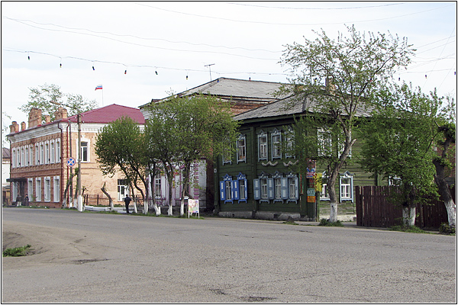
Семь чудес Кузбасса. Шестое чудо –город Мариинск.
Город Мариинск - основан в 1698 году, как село Кийское. В 1857 году переименован в Мариинск в честь жены Александра II императрицы Марии Александровны.

Slide 14
Семь чудес Кузбасс. Шестое чудо – город Мариинск.
Мариинск представляет собой уникальный образец уездного сибирского города конца XIX – начала XX века. Находился на главном почтовом Московско-Иркутском тракте. Сегодня Мариинск обладает богатым историческим и культурным наследием, основу которого составляет историко-архитектурный комплекс исторического центра города. В городе насчитывается 74 памятника архитектуры.

Slide 15
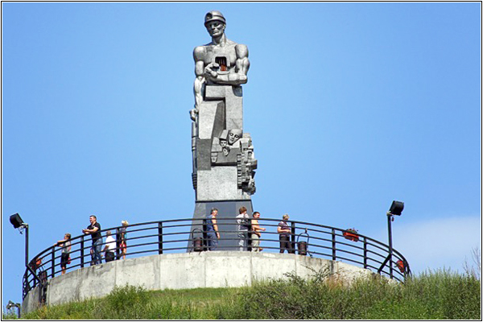
Семь чудес Кузбасса . Седьмое чудо –монумент « Память шахтёрам Кузбасса.
Монумент «Память шахтерам Кузбасса» является символом героического шахтерского труда и посвящен памяти погибших горняков Кузбасса. Бронзовая скульптура Эрнста Неизвестного установлена в городе Кемерово на правом берегу реки Томь.

Slide 16
Семь чудес Кузбасса. Седьмое чудо –монумент «Память шахтёрам Кузбасса».
Памятник представляет фигуру шахтера, установленную на трехметровом постаменте из черного гранита, держащего в руках пылающий уголек, символизирующий горячее сердце. Шахтер держит в руках свое сердце, как бы отдавая его людям, а в груди его горит вечный огонь. Сам шахтер наполовину вмурован в породу, в которой проглядывают лица навечно оставшихся в шахтах людей.

Slide 17
Спасибо За Внимание!
Семь чудес Кузбасса.

